Slide 1
TRAUMI OCULARI
DA CONTRACCOLPO
H
AZIENDA OSPEDALIERA PER L’EMERGENZA
Dott. Massimo Fichera
Dott.ssa Rosita Musco
Notes:
Considero la più grande opportunità della mia vita professionale essere entrata a far parte della vostra squadra:
PRIMO: perché Credo nel Progetto Medivis, nella “Mission” dell’azienda e nelle persone che ci lavorano, e in particolare nella persona che la guida.

Slide 2
EPIDEMIOLOGIA DEI TRAUMI OCULARI
The United States Eye Injury Registry (USEIR)
Il trauma oculare nei Paesi industrializzati rappresenta la causa più frequente di ospedalizzazione oculistica eccedente le 24 ore
I traumi sono responsabili di circa il 35-40% delle cecità monoculari e del 3,6% delle cecità bilaterali
L’incidenza dei traumi oculari è di circa 40.000 casi nuovi all’anno
Il sesso maschile risulta più colpito con un rapporto M:F di 5,5:1
L’età media più colpita da trauma oculare è intorno ai 30 anni (range: 18-45 anni)

Slide 3

Cause specifiche di trauma oculare

Slide 4
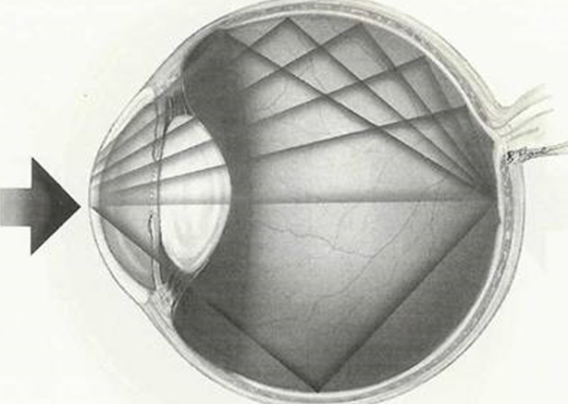
L’occhio è un “sistema chiuso” nel quale le forze contusive dirette e indirette sotto forma di onde d’urto si trasmettono con effetti su qualunque struttura dell’apparato visivo, dal segmento anteriore al segmento posteriore, fino al nervo ottico, alle vie ottiche e alla corteccia visiva occipitale

Slide 5
Quando l’energia del trauma si trasmette direttamente sul punto d’impatto determinandone la ferita si definisce
“lesione da colpo”
Quando l’energia del trauma non si esaurisce
nel punto d’impatto ma le onde d’urto
si trasmettono al bulbo ed ai tessuti circostanti interessando la parte opposta si instaura
la “lesione concussiva o da contraccolpo”
Falloppio: sec. XVI – Valsalva 1700

Slide 6
Spesso non vi è una relazione diretta tra
entità del trauma e perdita visiva
pertanto
a traumi apparentemente lievi possono conseguire lesioni gravi e talora irreversibili
viceversa
i gravi traumi con coinvolgimento orbitario
e cranio-facciale possono non avere
alcun effetto sulla acuità visiva finale

Slide 7
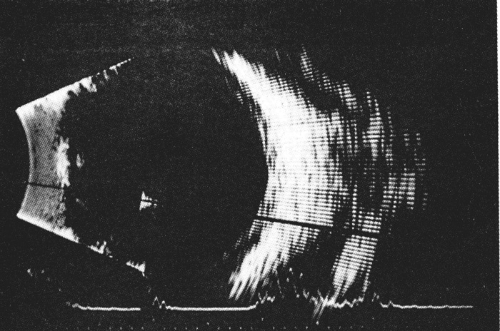
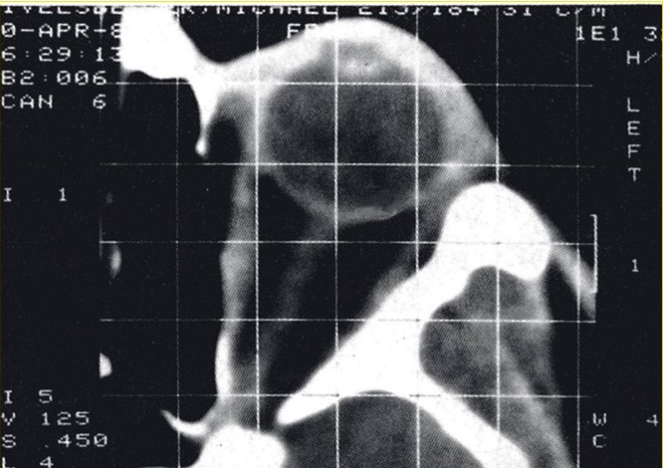
Esami strumentali
Ecografia bulbare
TAC (tecnica di elezione)
Tipo/dimensioni/visibilità/ accessibilità al CE
RMN
Notes:
Se ho ancora un po’ di tempo (posso?) vorrei, a proposito di persuasione, fare un po’ di filosofia e dirvi che questo processo si divide in 6 fasi. Ricordate bene che bisogna:

Slide 8
CLASSIFICAZIONE BETT
(Birmingham Eye Trauma Terminology 1996-2001; Kuhn, Morris et al)
Necessaria per l’ adozione
di un linguaggio comune per la definizione e la classificazione
dei traumi

Slide 9
TRAUMA OCULARE
BETT
BULBO APERTO
BULBO CHIUSO
Rottura
Contusione / Concussione
Lacerazione
Lacerazione lamellare

Slide 10
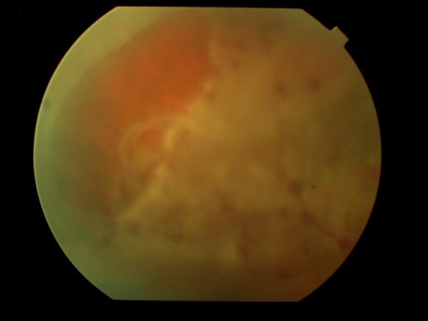
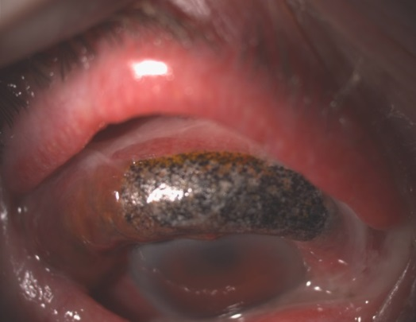
TRAUMA OCULARE
BETT
BULBO CHIUSO
Contusione / Concussione
Lacerazione lamellare

Slide 11
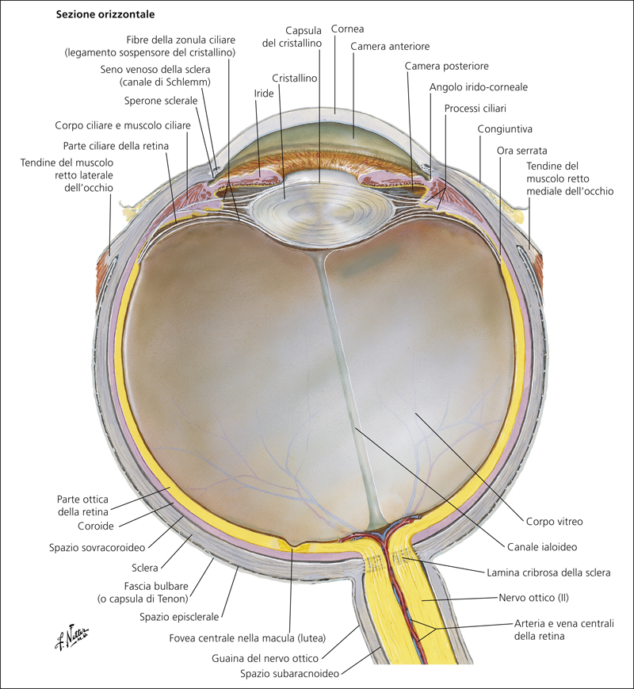
Fisiopatologia meccanica
del trauma oculare contusivo
punti anatomici oculari predisposti
a rottura dopo trauma concussivo
Nervo ottico
Congiuntiva
Pupilla
Iride
Corpi Ciliari
Camera anteriore
Cristallino

Slide 12
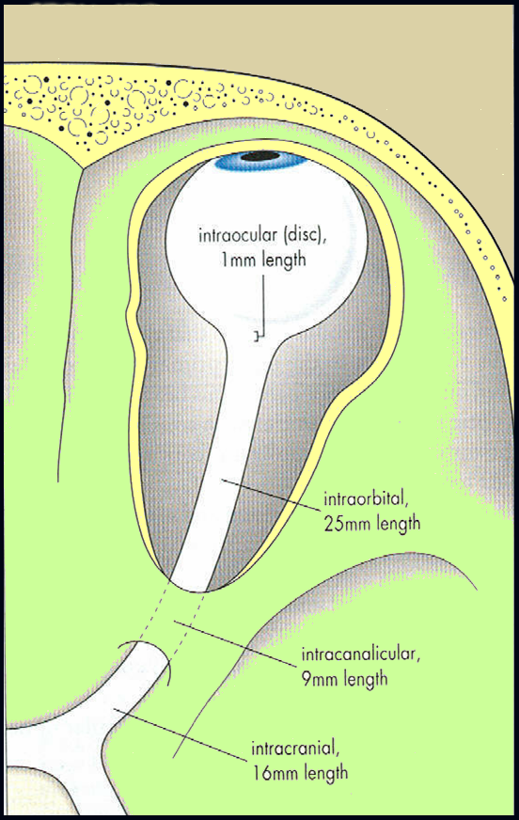
Neuropatia Ottica Traumatica
Può interessare tutte le porzioni del N.O.
  Per trauma contusivo (indiretto)
  Per trauma penetrante (diretto)

Slide 13
Neuropatia Ottica Traumatica
Incidenza 0,5-5% nei traumi cranici chiusi in particolare della regione fronto-temporale
Incidenza 4 -11,3% fratture facciali, omolaterale al truma
Alterazione del campo visivo centrale, deficit fascicolare, totale
Difetto pupillare afferente relativo o assoluto, segno di Gunn
Papilla ottica (prima fase normale poi atrofica - difetto afferente relativo, anisocoria)
La terapia va instaurata con urgenza

Slide 14
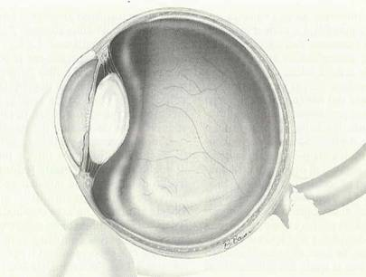
Fisiopatologia della
Neuropatia Ottica Traumatica
Presenza di un edema reattivo o di emorragie a carico
delle guaine o del tessuto nervoso
Contusione del nervo anche in assenza di fratture del canale ottico
Interruzione per strappo del nervo con sezione parziale o totale
(avulsione post-traumatica) per l’azione di una scheggia ossea
o di una violenta estensione

Slide 15
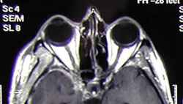
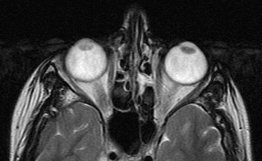
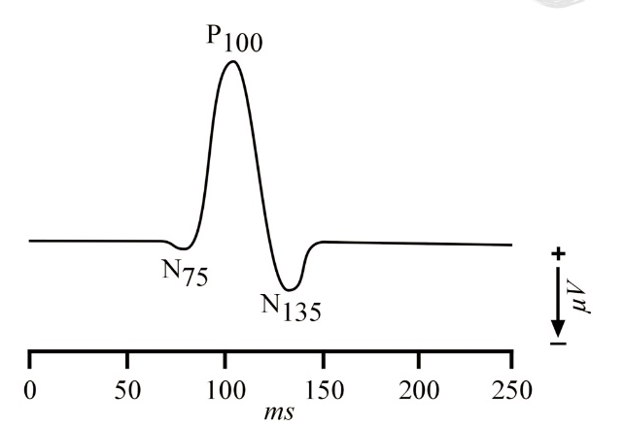
Neuropatia Ottica Traumatica
TC (scansioni assiali e coronali):
rileva fratture del canale ottico, edemi, ematomi, frammenti ossei)
RMN
PEV (potenziale visivo evocato)

Slide 16
TRATTAMENTO
Trattamento
Danno è causato da emorragia orbitaria drenaggio
Emorragia livello delle guaina decompressione
Cortisonici ad alte dosi entro 8 h dal trauma
funzione antiossidante e
stabilizzante sulle membrane
metilprednisolone e.v. (30mg/Kg) in 30 min
entro 8 ore dal trauma
15mg/kg dopo 2 ore e successivamente
ogni 6-8 h per 24-48 h
> perfusione del microcircolo
< edema
<compressione
Rimozione parete ossea del canale ottico

Slide 17
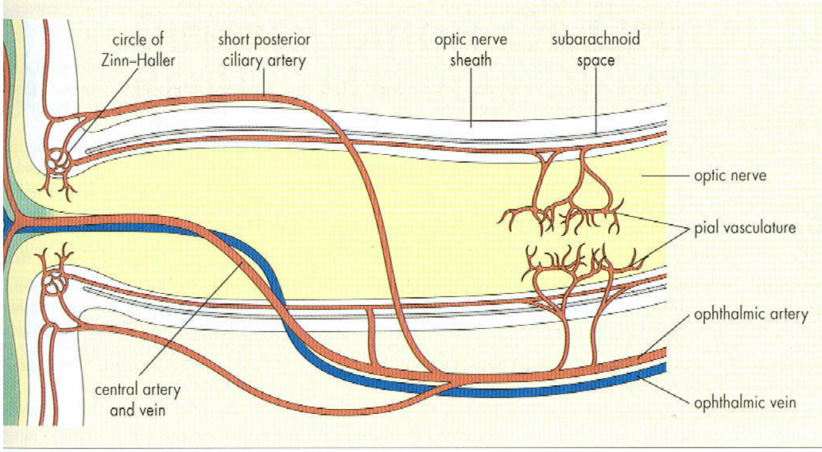
Decorso ed esiti
Trattamento
Non esiste nessun trattamento efficace
per le neurotticopatie post-traumatiche primarie
Soggetti trattati con streroidi in monoterapia
o in combinazione con decompressione extracranica
del canale ottico sembrano avere una prognosi
visiva migliore rispetto ai soggetti non trattati

Slide 18
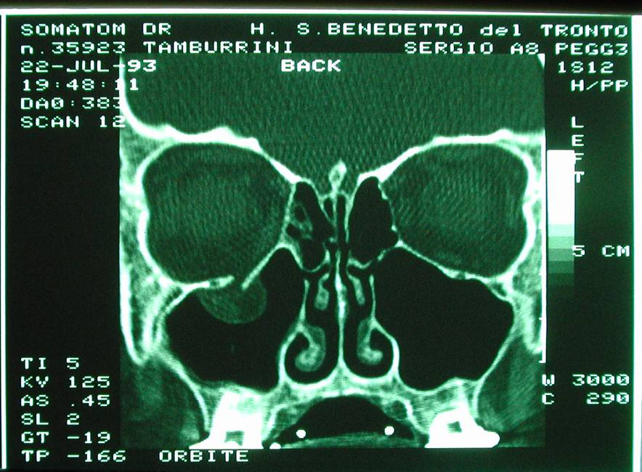

Slide 19
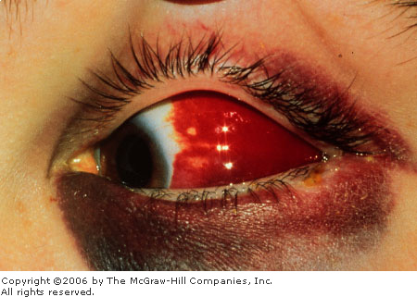
Emorragia sottocongiuntivale traumatica
Congiuntiva
  Chemosi, emorragia sottocongintivale
  Esame dei fornici con eversione degli stessi, abrasioni
  (colorazione con fluoresceina), lacerazioni, enfisema
Traumatiche
Escludere cause spontanee
  - Manovra di Valsalva, tosse, starnuto, vomito, sollev. pesi
  - Congiuntiviti acute batteriche/virali
  - Terapia anticoagulante
Qualunque altra causa di lesione

Slide 20
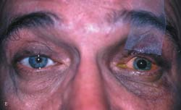
PUPILLA
Midriasi Traumatica
Frequente complicazione di trauma oculare
Cause
  - lesione dello sfintere irideo e del muscolo dilatatore,
  - lesione a livello dell’innervazione iridea e dei corpi ciliari
  - effetto dilatazione pupilla e paralisi dell’accomodazione
Quadri clinici
  - Dolore sordo
  - Iperlacrimazione, fotofobia, visione offuscata
  - Affaticamento oculare
Trattamento
  - Pilocarpina
  - Lenti a contatto colorate
  - Riparazione chirurgica

Slide 21
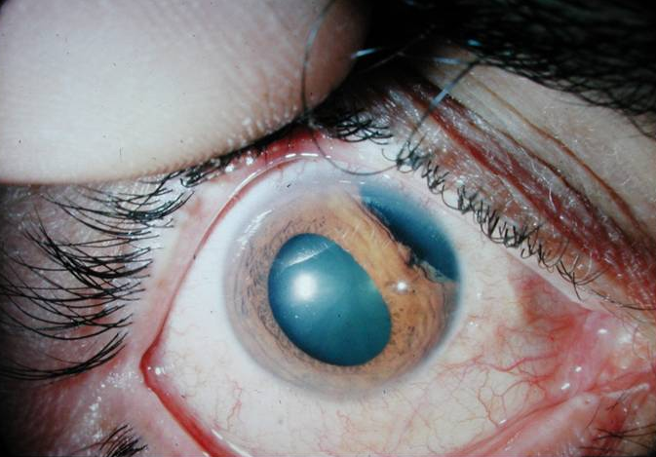
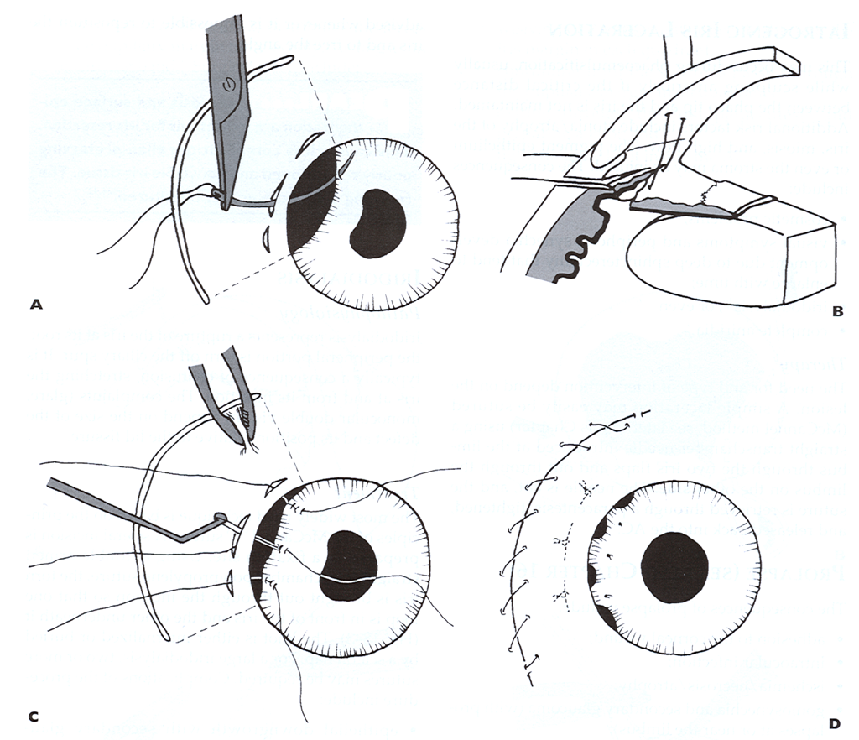
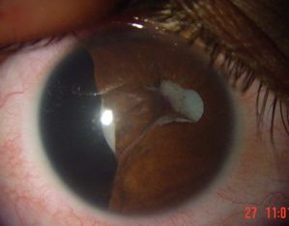
TRAUMI IRIDEI
Esaminare l’iride prima della dilatazione pupillare
  Iridodonesi
  Recessione angolare
  Irite traumatica
  Iridodialisi
TRATTAMENTO

Slide 22
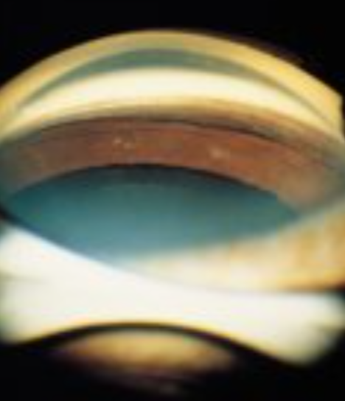
TRAUMI IRIDEI
Recessione d’angolo
Una recessione d'angolo è il segno più comune di una lesione post-traumatica dell'occhio e circa il 9% di questi pazienti svilupperà un glaucoma come complicazione tardiva.
Gonioscopia: una recessione dell'angolo è caratterizzata da un marcato allargamento della banda ciliare. La sclera denudata può essere visualizzata e lo sperone sclerale si evidenzia come un linea bianca brillante.
E' importante la valutazione comparativa di aree gonioscopiche dello stesso occhio e comparare l'occhio patologico con l'occhio controlaterale normale.

Slide 23
TRAUMI DEL CORPO CILIARE
  Ipotono
  - Conduce inevitabilmente ad una tisi bulbare
  - Condiziona il risultato funzionale e cosmetico degli interventi ricostruttivi
Fisiopatologia dell’ipotono
  Eccesso di filtrazione
  - Ferita filtrante
  - Ciclodialisi
  - Distacco ciliocoroideale
  - Distacco di retina
  Ridotta produzione
  - Flogosi intraoculare
  - PVR anteriore
  - Ischemia o danno del corpo ciliare

Slide 24

CICLODIALISI
  Diagnosi
  - Gonioscopia (in presenza di forte ipotono iniettare viscoelastica in c.a., anche a scopo terapeutico)
  - Ultrasonografia

Slide 25
DISTACCO CILIO-COROIDEALE
Frequente in presenza di ipotono
- Fluido proveniente dai vasi coroideali
Diagnosi:
- Osservazione diretta
- Ecografia B-scan (anche ad immersione se molto anteriore)
Obiettivi del trattamento:
- Mantenimento di rapporti anatomici normali
- Ripristino del normale tono intraoculare
Trattamento:
- Farmacologico (cicloplegici, corticosteroidi, acetazolamide (?))
- Drenaggio ab esterno o ab interno (eventualmente associato a iniezione di viscoelastici
in c.a. e/o sutura del corpo ciliare alla sclera)

Slide 26
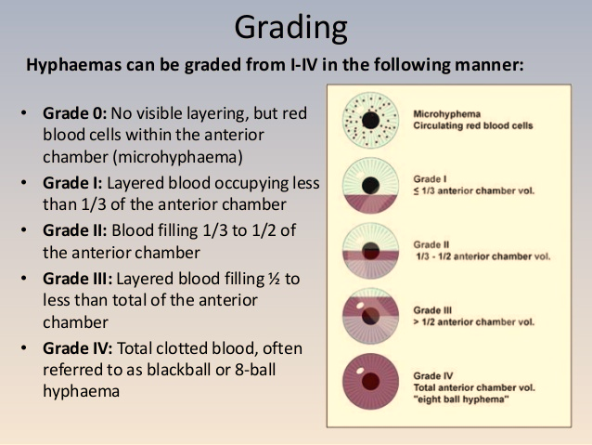
Ipoema
Camera anteriore
  profondità
  Gonioscopia- iridodialisi, recessione angolare
  Cellule, flare-irite
  ipoema, ipopion
  Materiale corticale o dislocazione della lente in CA
  Vitreo
Accumulo di sangue in CA
Lesioni a globo chiuso (2/3)
Lesioni a globo aperto (1/3)
Aspetti clinici
- Dolore sordo, fotofobia, V/A ridotto
- Presenza di eritrociti e proteine in CA
- Presenza di coagulo
- Sangue coagulato in CA
- Variazioni della IOP
- Elevata % di sanguinamento dopo 3-4 giorni

Slide 27
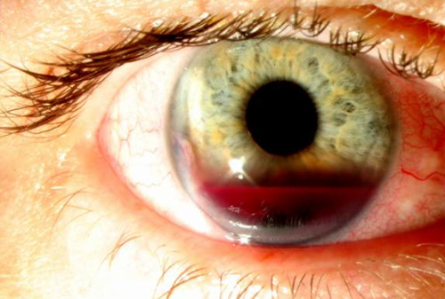
Gestione
Scansione USG B
Prednisolone acetato topico 1 % (posologia in base all’estensione dell’ipoema
Cicloplegici
Terapia ipotonizzante topica e sistemica
Protezione oculare
Riposo
Follow up quotidiano
Intervento chirurgico
- Lavaggio della CA con o senza trabeculectomia
Indicazioni:
- Impregnazione ematica della cornea
- Ipoema totale con IOP> 50mm Hg > 5 gg
- Mancata risoluzione dopo 9 gg di trattamento
Complicazioni
- Impregnazione ematica della cornea
- Sinechie anteriori periferiche
- Neuropatia ottica ischemica
- Atrofia ottica, riduzione del visus o problemi visivi
- Ambliopia nei bambini

Slide 28
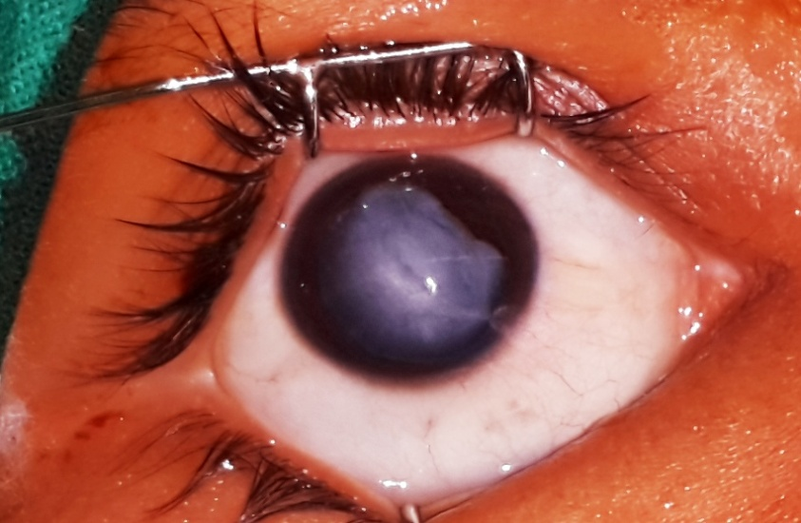
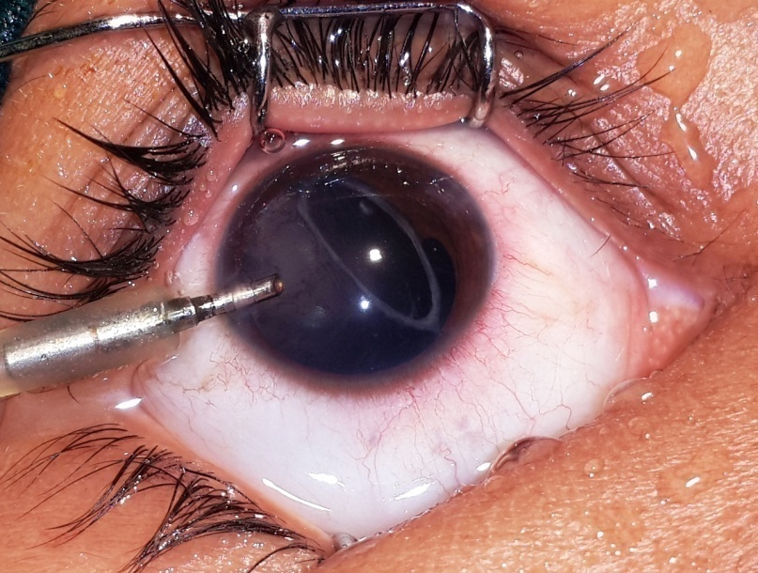
Cataratta traumatica
cristallino
- Posizione lussazione o sublussazione
- Stabilità
- Trasparenza-cataratta traumatica – cataratta a rosette
- Cataratta polare posteriore, settoriale, sottocoppa posteriore
- Anello di Vossius
- Integrità della capsula
Visibile immediatamente o dopo anni
Riportato nell’11% di occhi con trauma a bulbo chiuso
Meccanismo di colpo-contraccolpo
Caratteristiche cliniche
- Associata a lesioni di altre strutture
- Facodonesi
- Rottura capsulare
- Prolasso vitreale
- Molto comune è la cataratta sottocapsulare anteriore e posteriore a “rosette”
- Predisposizione allo sviluppo di cataratta matura

Slide 29
Classificazione in gradi
della sublussazione
Grado 1
Grado 2
Grado 3
Grado 4

Slide 30
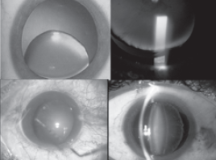
Segni di danno zonulare
Equatore della lente visibile durante lo sguardo eccentrico
Nucleo decentrato in posizione primaria
Gap iridolenticolare
Variazione del contorno della periferia della lente
Iridodonesi focale
Facodonesi
Prolasso vitreale

Slide 31
Timing chirurgico
Essenzialmente in relazione all’acuità visiva misurata per lontano e per vicino (alterazione dell’accomodazione)
ed all’età del paziente.
La sublussazione del cristallino determina, indipendentemente dalla presenza di
cataratta deficit refrattivi
(miopia, astigmatismo, diplopia ambliopia)

Slide 32
Gestione chirurgica della cataratta sublussata
Mannitolo pre-op. per ridurre l’idratazione ed il conseguente prolasso vitreale
L’incisione chirurgica localizzata nella zona più distante dall’area di lassità zonulare
- Incisione il più piccola possibile per ridurre il collasso della C.A
Viscoelastico al di sopra della dialisi zonulare per tamponare il prolasso vitreale
Iniziare la capsuloressi lontano dall’area della dialisi
ampia ressi (facilita la lussazione del nucleo in C.A)
utilizzo degli uncini retrattori iridei da posizionare sul margine della ressi a scopo di stabilizzazione del sacco
Idrodissezione completa per ridurre lo stress zonulare
facoemulsificazione deve essere eseguita utilizzando bassi livelli di vuoto e di aspirazione
in modo da tenere bassa l’altezza della bottiglia (slow motion phaco di Robert Oscher)
Tecnica divide and chop (uguali forze in direzione opposta)
Viscoelastico tra il frammento nucleare ed il sacco capsulare

Slide 33
Gestione dell’ IMPIANTO
caso di impianto in C.A è necessario rimuovere i residui del sacco capsulare (per prevenire la successiva opacizzazione e contrazione)
Impianto di IOL con piatto ampio (6 mm) per prevenire il decentramento. Apte con ampio contatto con il sacco
Se la dialisi zonulare è localizzata a livello del sito di incisione introdurre la IOL prima in C.A, poi con tecnica bimanuale inserire nel sacco prima l’apta più vicina alla dialisi poi la distale
Orientamento della IOL:
a) Direzione parallela all’area della dialisi ⇨ ottimo supporto ma alto rischio di
decentramento
b) Posizionare un apta a livello della dialisi ⇨ streching del sacco e ridotto decentramento, scarso supporto

Slide 34
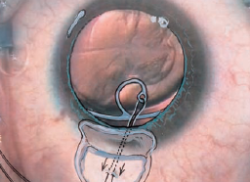
Gestione dell’ IMPIANTO
(capsular tension ring)
  introdotto da Hara e Yamada nel 1991
costituito in PMMA, di forma ovale con occhiello al termine delle due smusse estremità libere
viene inserito nel sacco capsulare una volta eseguita la capsuloressi anteriore o al termine della FACO
controindicata se la ressi anteriore non è completa
se introdotto prima della facoemulsificazione assicurare una sutura all’occhiello in modo da rimuoverlo in caso di lussazione posteriore
Cionni’s ring: presenta 1/2 occhielli al centro dell’anello
che permettono la sua fissazione alla sclera
CTR segments: utili per dialisi < di 6h

Slide 35
Gestione chirurgica
del cristallino lussato
La presenza di frammenti lenticolari in camera vitrea in seguito ad estrazione del cristallino con tecnica di facoemulsificazione varia dallo 0,3 al 1,1%.
Pande M, Dabbs TR. Incidence of lens matter dislocation during phacoemulsification. J Cataract Refract Surg 1996
La lussazione del nucleo in c.v e’ l’unica complicanza chirurgica aumentata in seguito al passaggio ECCE ⇨ FACO
Vilar NF, Smiddy WE. Removal of retained lens fragments after phacoemulsification reverses secondary glaucoma and restores vision acuity. Ophthalmology 1997

Slide 36
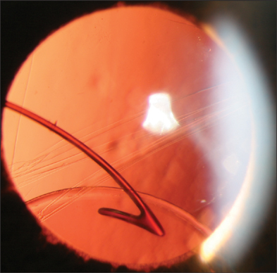
“SUNSET” SYNDROME
Una rottura capsulare o una deiscenza zonulare localizzata nei settori inferiori causa una una sublussazione inferiore della IOL (sole calante)

Slide 37
Se l’asse visivo è coperto dalla lente e l’impianto
è sufficientemente stabile durante i movimenti oculari
non ci sono particolari indicazioni all’ intervento chirurgico
DIPLOPIA MONOCULARE
VISIONE DISTORTA
ALONI O GLARE
SE COMPAIONO SINTOMI O INFIAMMAZIONE
INFIAMMAZIONE
EMORRAGIA VITREALE
DISTACCO DI RETINA
D
CHIRURGIA
-Rimozione iol
- Reimpianto nel sacco se più di 6 ore della porzione inferiore del sacco sono integre
Asportazione iol + impianto di lente a fissazione sclerale o da camera anteriore

Slide 38
1
2
3
4

Slide 39
TRAUMI OCULARI
DA CONTRACCOLPO
H
AZIENDA OSPEDALIERA PER L’EMERGENZA
Grazie per l’attenzione
Notes:
Considero la più grande opportunità della mia vita professionale essere entrata a far parte della vostra squadra:
PRIMO: perché Credo nel Progetto Medivis, nella “Mission” dell’azienda e nelle persone che ci lavorano, e in particolare nella persona che la guida.

